Slide 1
Педсовет с экрана Педагог - вечный ученик
Тестовые вопросы для 5 команды

Slide 2
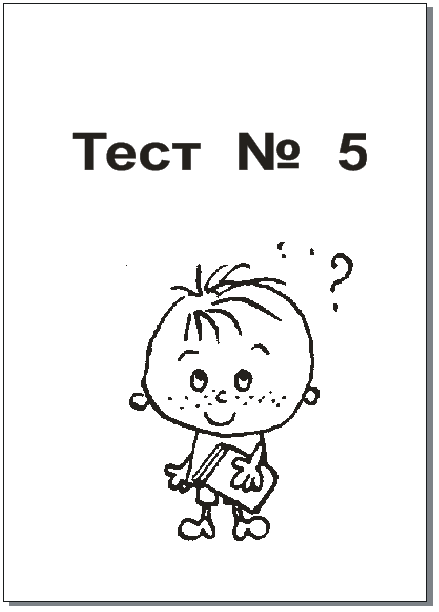
1к Аббревиатура СКОШ обозначает:
Самая Красивая Образовательная Школа.
Совместная Коррекция Ошибок.
Специальная Коррекционная Образовательная Школа.
Социальная Контора Обработки Школьников .
Правильный ответ 3

Slide 3
2к. Для изучения уровня развития мышления детей используются задания:
Тест «Доска Сегена».
Тест «Доска Гогена».
Тест « Разделочная доска».
Тест «Классная доска».
Правильный ответ 2

Slide 4
3к Что в переводе с латинского означает слово «конфликт»?
Спор
Инцидент
Столкновение
Соперничество
Правильный ответ 3

Slide 5
4к Как называется внутренняя побудительная причина действия или поступка ребенка?
Настроение.
Мелодия.
Мотив.
Целеполагание.
Правильный ответ 3

Slide 6
5к Двигательная активность детей с синдромом дефицита внимания с гиперактивностью выше нормы на…
10%.
25-30 %.
50%.
99%.
Правильный ответ 2

Slide 7
Супер игра Методика для невербального символьного общения с детьми со сложным нарушениями речевого развития называется:
Диаграмма.
Телефонограмма.
Кардиограмма .
Пиктограмма.
Правильный ответ 4

